Slide 1

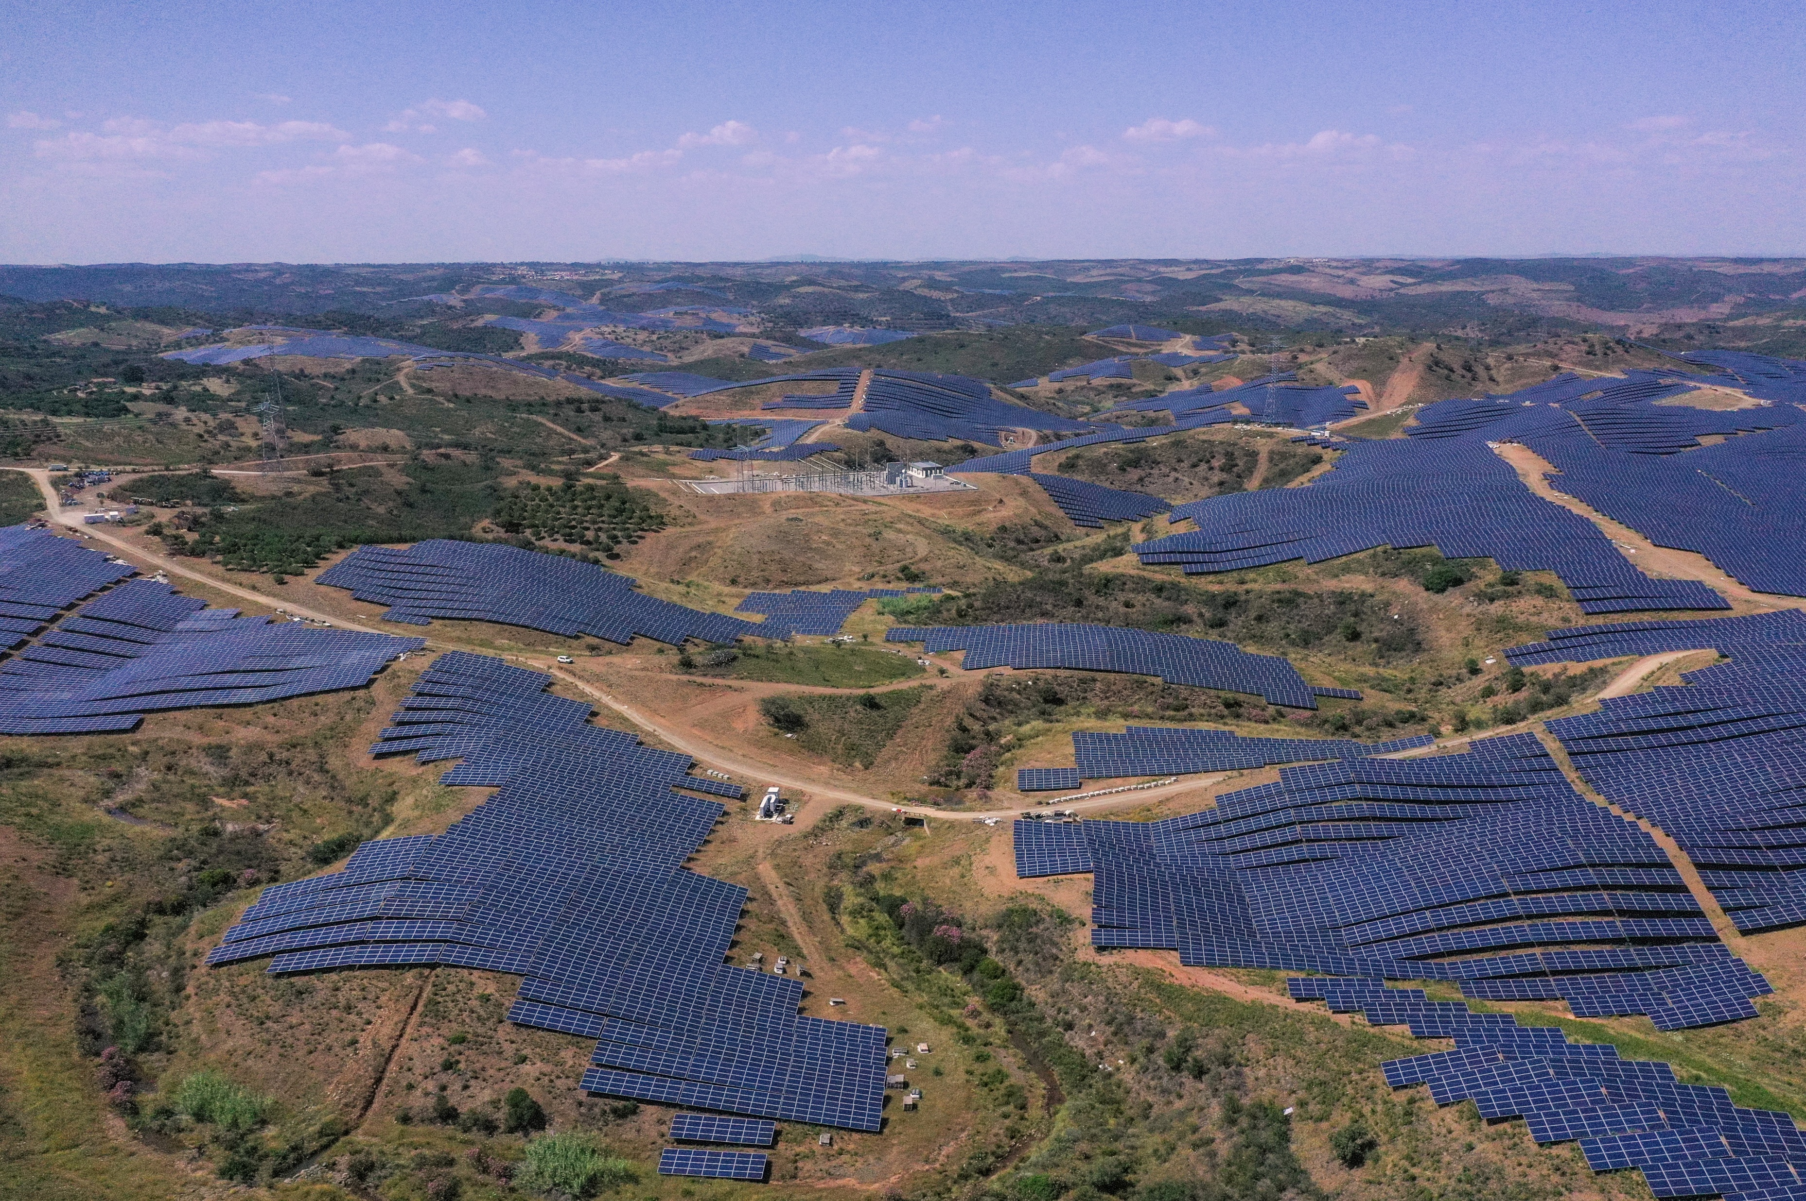
Utility Scale
Participação no projeto
Solara 4

Slide 2
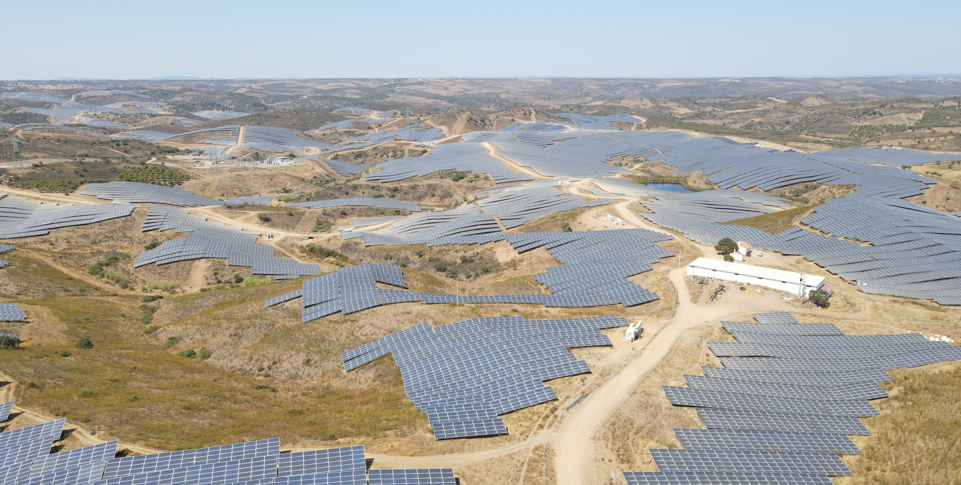
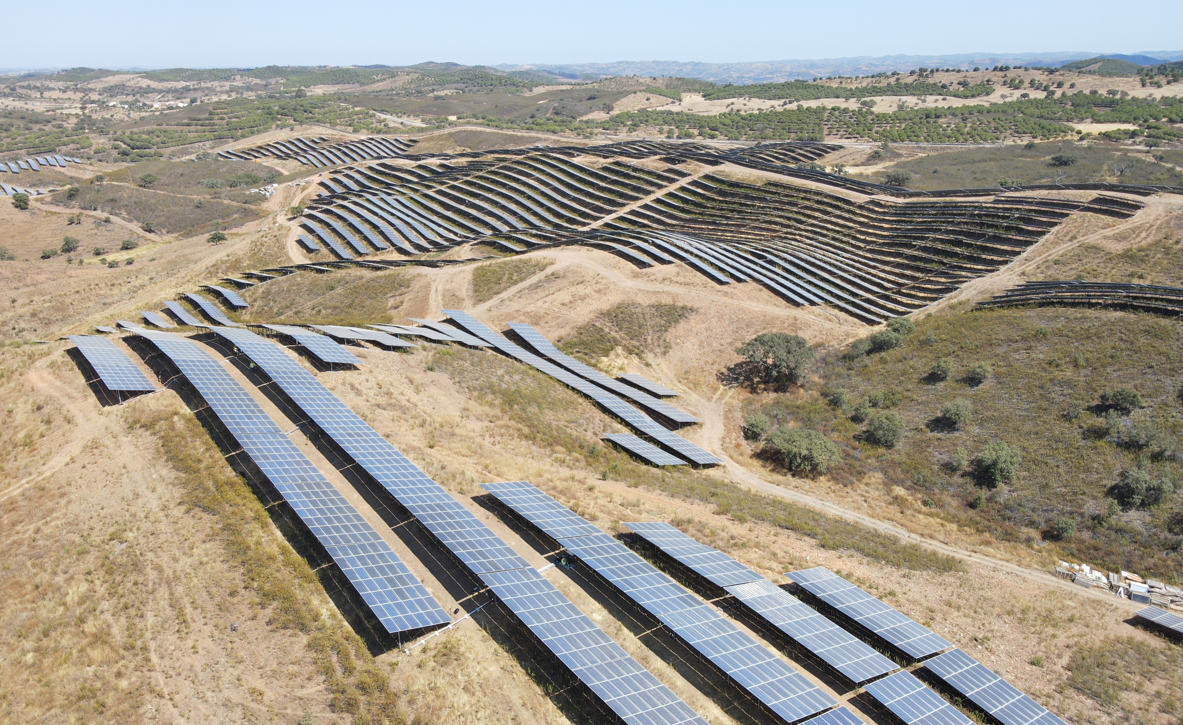
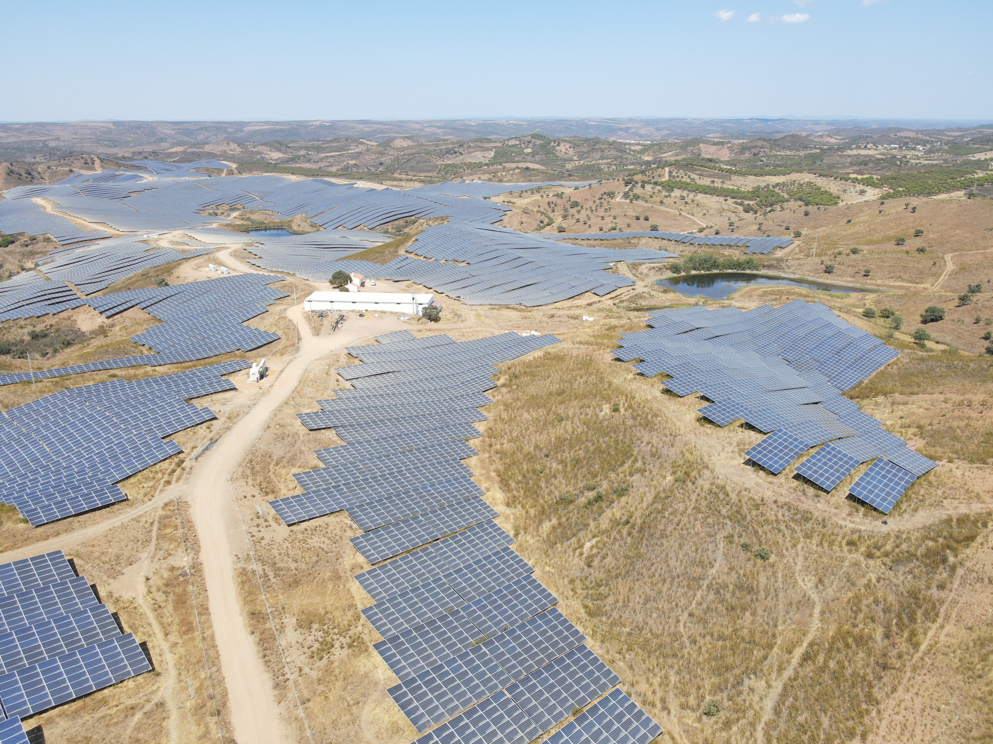
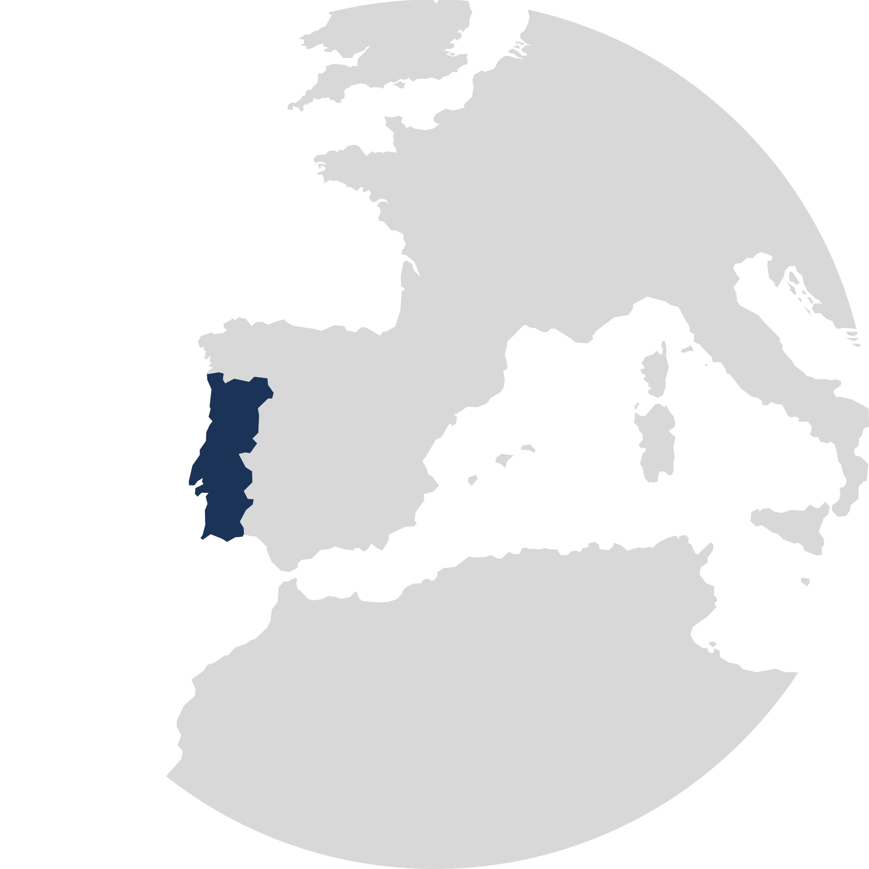

Utility Scale
Solara 4
CTIEC + WELINK
Alcoutim
Q1 / 2021
Neste projeto foram instalados 661.500 módulos fotovoltaicos, com potência estimada de 220 MWp.

